Slide 1
Тема: «Екскурсія квартальними районами міста Славутича».
Автор: Сироватка-Кукліна Катерина, учениця 9А класу
Славутицького закладу загальної середньої освіти І-ІІІ ступенів №3 Славутицької міської ради Вишгородського району Київської області.
Керівник: Симонова Валентина Павлівна, учитель мистецтва та зарубіжної літератури.

Slide 2
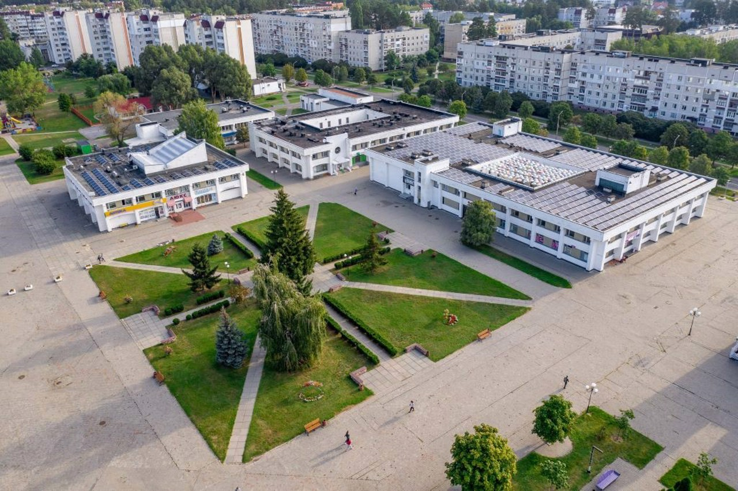
Мета: зібрати та узагальнити матеріали про художнє оформлення та дизайн архітектурних та скульптурних пам’яток рідного міста Славутича, що мають естетично-художнє значення.
Завдання: створити маршрутний лист подорожі; зібрати фотоматеріали об’єктів архітектурно- скульптурного оздоблення наймолодшого міста України.

Slide 3
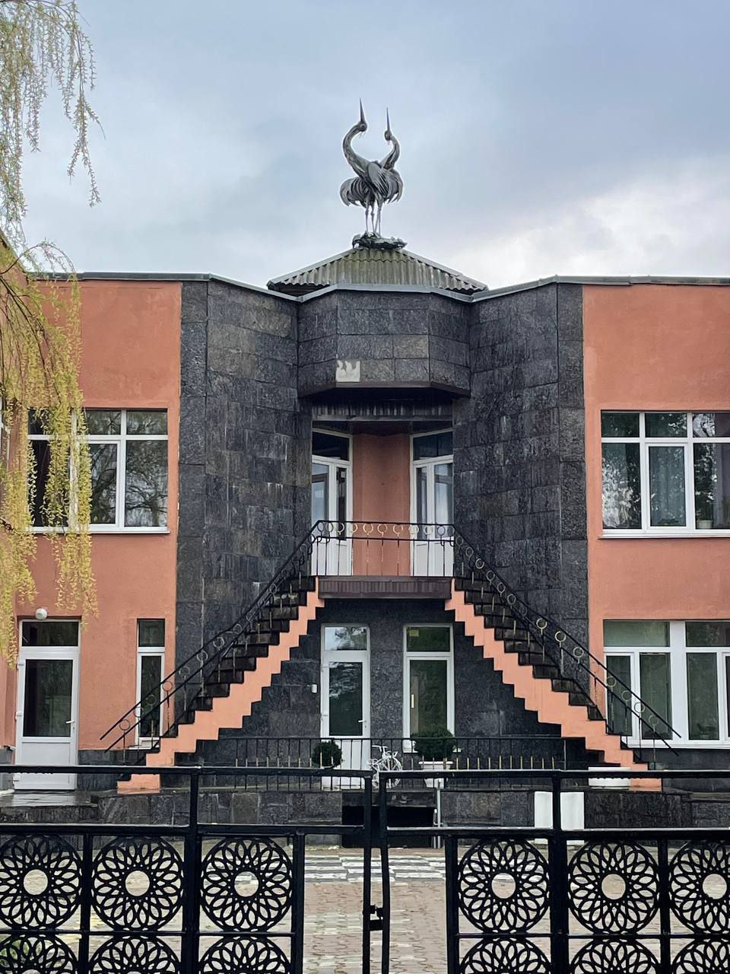
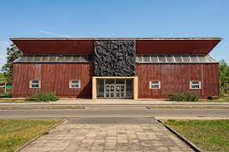
Об’єкт дослідження: дизайн та художньо-естетичне оформлення кварталів, які будували вісім радянських республік.
Предмет дослідження: дизайн та художньо- естетичне оформлення житлових будинків кожного кварталу; історія створення, авторство, матеріали та техніка виконання архітектурно-монументальних пам’яток.
Культурологічний метод, архівні джерела, монографічна література, описи та систематизація використовувалися під час дослідження.

Slide 4
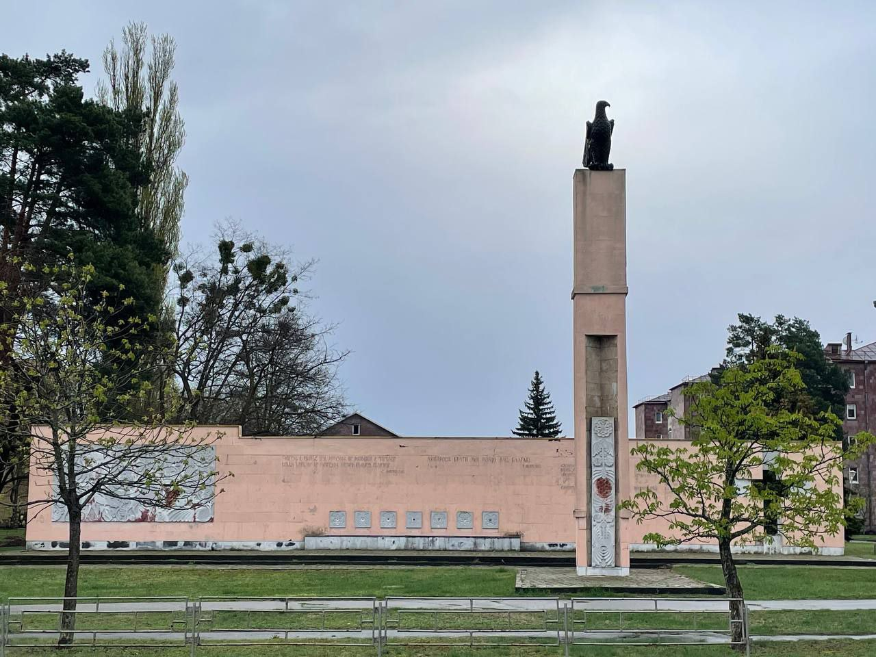
Стела «Орел»
За задумом проектувальників, кожна республіка мала створити аутентичну вхідну браму до свого кварталу.
Вірменія – єдина, яка виконала всі заплановані роботи в Славутичі та впоралась з цим завданням.
Брама має вигляд справжнього художнього творіння: вхідну восьмиметрову стелу увінчує стилізована скульптура орла із зображенням троянд на крилах.

Slide 5
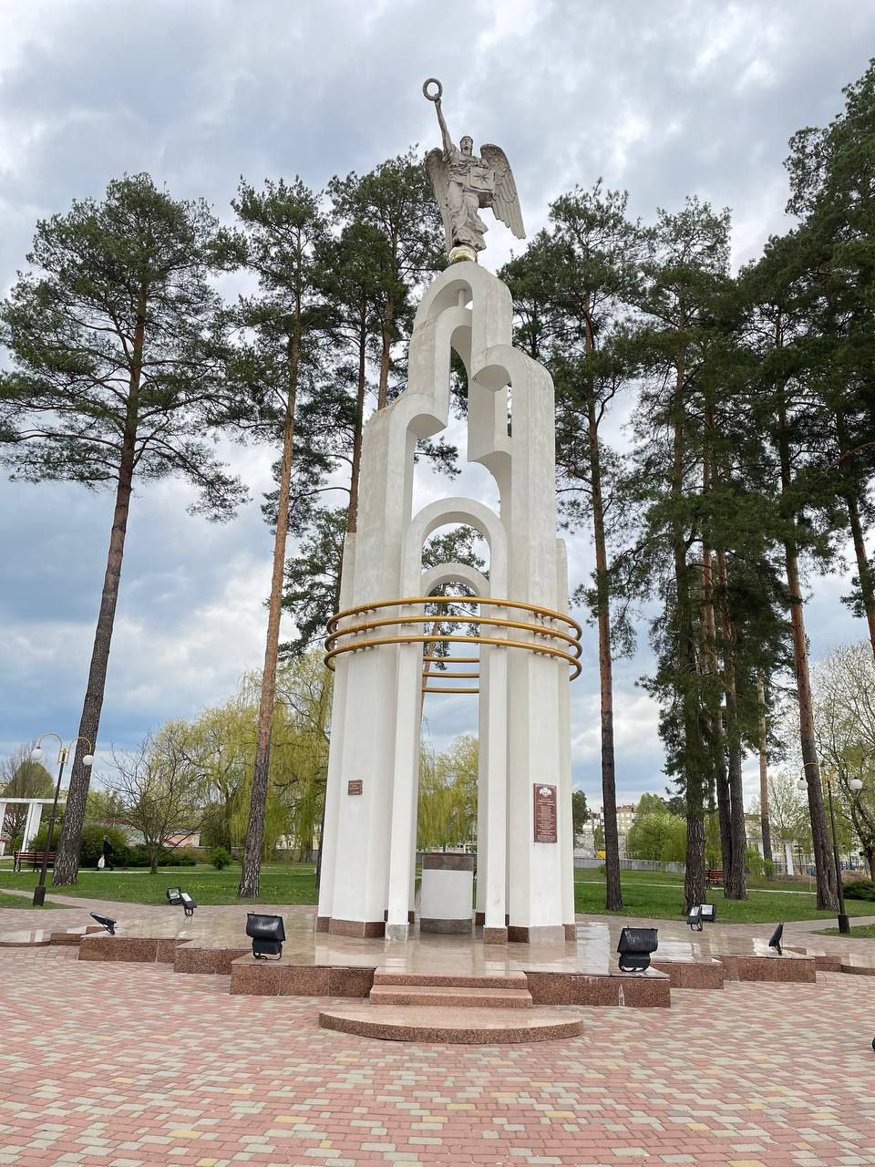
«Білий Ангел»
Монументально-архітектурний комплекс «Білий Ангел» зі штучного мармуру є візитівкою міста. Був збудований не так давно – в 2012 році, а відкриття відбулося в рамках святкування Дня міста та його 25-ї річниці. Монумент символізує відродження після Чорнобильської катастрофи. Висота постаменту 15 м, фігура янгола – 2,5 м.
У правій руці його – лавровий вінець, який благословляє містян, у лівій – щит із зіркою Богородиці, символ її заступництва та захисту. У нижній частині комплексу знаходиться священний камінь, який був привезений з Єрусалиму.

Slide 6
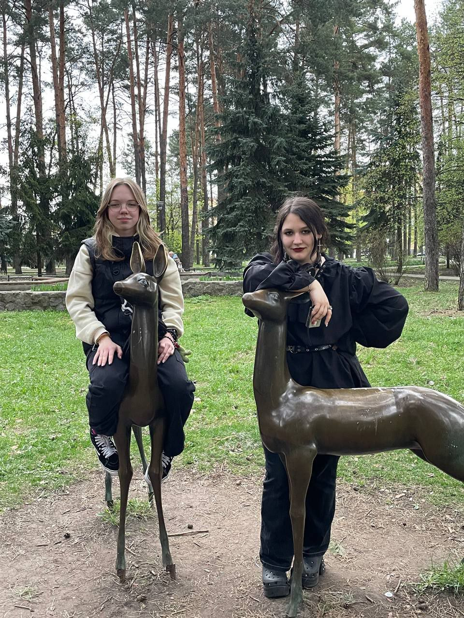
Композиція «Козулі»
«Козулі» мають свою цікаву історію, справа в тому, що це копія роботи відомого скульптора-модерніста Я. Коорта, що була відлита в 1928 році. Оригінал скульптури знаходиться в Талліннському музеї. Існує ще декілька копій, одну з яких можна побачити в міському сквері Таллінна.
Композиція є окрасою Центрального парку міста Славутича та улюбленим місцем відпочинку для місцевої малечі. Скульптура представлена двома бронзовими фігурами, фундамент яких схований під землею, що створює ілюзію, ніби козулі стоять безпосередньо посеред лісу.

Slide 7
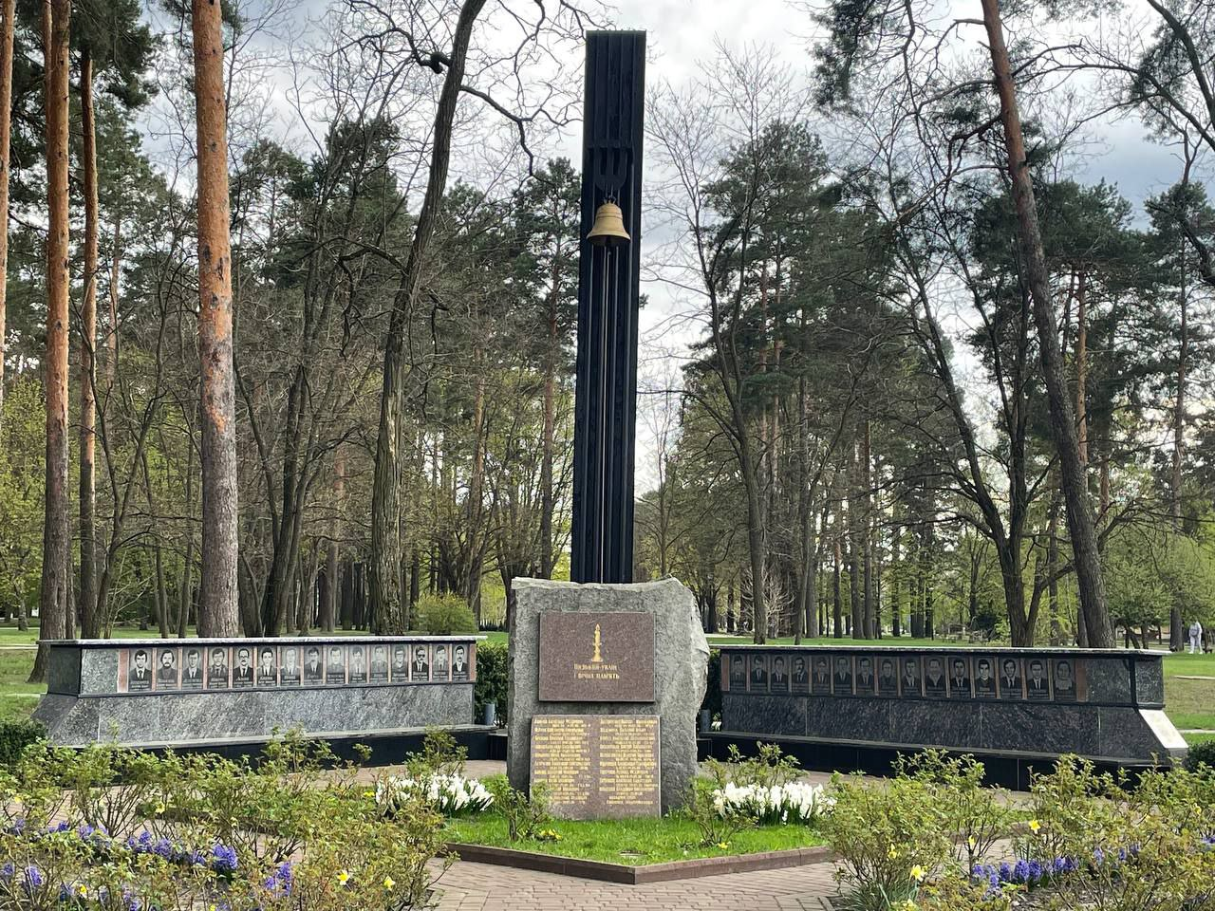
Пам'ятний знак жертвам Чорнобильської катастрофи
В пам’ять про героїв Чорнобиля в 1988 році – з нагоди святкування першого дня міста – встановили кам’яний знак з надписом «Низький уклін та вічна пам’ять». Пізніше відкрили меморіальний знак, до підніжжя якого постійно покладають квіти.
Композиція складається з пілону, у якому встановлений дзвін, та двох плит, на яких розмістили 30 фотографій працівників ЧАЕС та пожежників, які в перші години ліквідації аварії набрали критичну дозу радіації.
Біля пам’ятника висаджено 30 кущів троянд під назвою «Славутич». Цей абсолютно новий сорт був створений до 30-ї річниці Чорнобильської трагедії французькою компанією «Meilland».

Slide 8
Теоретична частина:
Народження міста Славутича пов’язують із техногенною катастрофою в історії людства – аварією на Чорнобильській АЕС. Датою початку будівельних робіт вважають 15 жовтня 1986 року. Місто будували представники восьми радянських республік. Туму саме в цьому і криються причини унікальності об’єктів художньо-естетичного оформлення.
Своєрідний стиль міста, об’єкти архітектури несуть собою оптимістичну ідею про те, що життя має перемагати. Кожна республіка представила найкращі зразки декоративного оздоблення.
Інформацію знаходимо в архівних документах (проєкти оздоблення окремих кварталів ) , які зберігаються в музеї міста Славутич.

Slide 9
Практична частина:
Художньо-естетичному оздобленню та дизайну у місті Славутичі приділялася належна увага з початку його заснування.
«Концепція монументально- декоративного оздоблення міста Славутича», архівні документи, протоколи засідань Архітектурно-художньої ради міста, проєкти художньо-естетичного оформлення кварталів, ескізи, історичні довідки – є головними джерелами інформації під час дослідження.
Архітектори, художники-дизайнери Латвії, Литви, Азербайджану, Вірменії, України, використали в оздобленні етнічні мотиви.
Високохудожні об’єкти художньо-естетичного дизайну потребують уваги та турботливого ставлення з боку суспільства, молоді, влади з метою збереження унікальної мистецької спадщини.

Slide 10
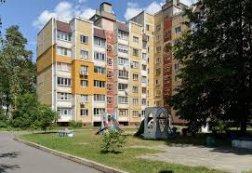
Київський квартал
Найбільший в місті квартал займає південно-західну частину житлової забудови. В його структурі ключову роль відіграє система пішохідних доріжок і променадів. Всередині кварталу поблизу спортивного комплексу є навіть невеличка пішохідна площа зі сценою. Житлові будинки кварталу панельні, від 5 до 9 поверхів. Саме вони формують червону лінію кварталу. У Київському кварталі також є найбільший (майже сотня) сектор двоповерхових будинків з силікатної цегли.

Slide 11
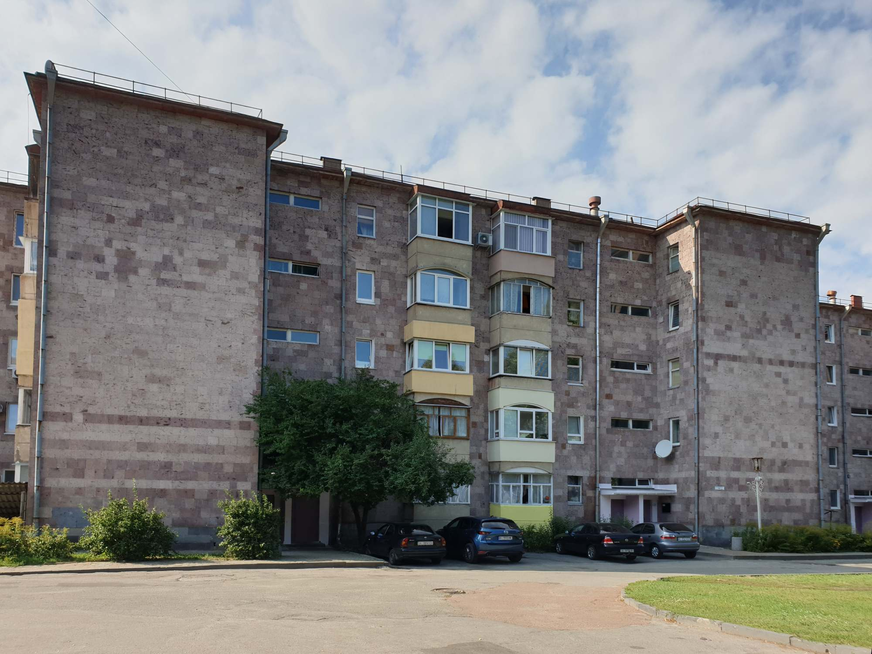
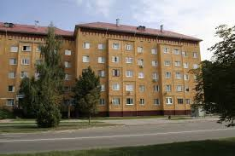
Кавказькі квартали
На південний схід від центру звели
квартали республік Кавказу.
Найпівденніший з них — Єреванський, побудований за багаторічною архітектурною традицією Вірменії. Одна з її характерних рис — використання в обличкуванні туфу, що можна побачити і в Славутичі. Крім обличкування, вірменська архітектура проявляється в напівкруглих арках дворових проїздів і червоних дахах. А пʼятиповерхові будинки мають характерні для південних
міст Вірменії лоджії.

Slide 12
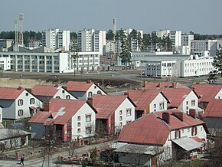
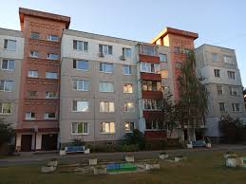
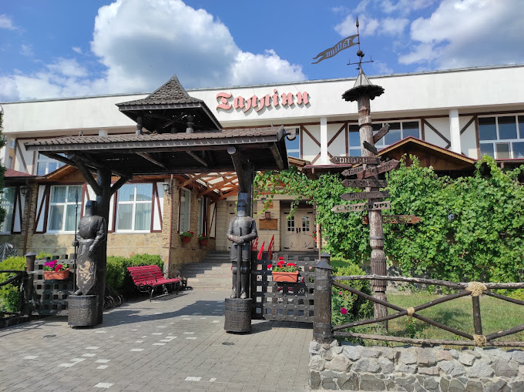
Балтійські квартали
Північно-західна частина міста збудована країнами Балтії - Литвою,Латвією та Естонією. Попри радянську стандартизацію, вони будували квартали у своєму традиційному стилі. Дах будинків покриває характерна для Литви червона черепиця.

Slide 13
СПИСОК ВИКОРИСТАНИХ ДЖЕРЕЛ
1. Алімов Євгеній, 1 вересня 1988 року [Електронний ресурс] / Є. Алімов// Краєзнавчий музей м. Славутича і Чорнобильської АЕС. – Режим доступу: https://www.facebook.com/Slavutychmuseum/. – Назва з екрана.
2. Велигоцкая Н.И. Славутич – нереализованный синтез [Електронний ресурс] / Н.И. Велигоцкая. – Режим доступу: file:///D:/%D0%97%D0%B0%D0%B3%D1%80%D1%83%D0%B7%D0%BA%D0%B8/Mist_2009_6_8-1.pdf. – Назва з екрана.
3. Історія [Електронний ресурс] // Крунк. Режим доступу: https://krunk.com.ua/pro-sadochok/istoriia/. – Назва з екрана.
4. Інформація про квартали - [Електронний ресурс] // Славутич. Режим доступу: https://zaborona.com/misto-utopiya-os-yak-kriz-roky-vyglyadaye-slavutych/

